Slide 1
Тренировка счета
Выполнил: студент группы КЭ-401
Клопов Всеволод

Slide 2
Техническое задание
A1.
Поле чудес
Разработать приложение "тренировка устного счета". Приложение содержит два режима - Решение примеров. В данном режиме пользователю предлагается решить арифметический пример, у пользователя есть возможность допустить 3 ошибки до проигрыша. - Решение неравенств. В данном режиме пользователю предлагается поставить правильный знак в неравенсвто, один из 2 на выбор. у пользователя так же есть право допустить 3 ошибки. Результаты игры сохраняются в каждом из режимов и могут быть просмотрены в приложении.
Notes:
Поскольку игроки участвуют в игровом процессе поочередно с одного устройства, реализация различных ролей и, соответственно, пользовательских аккаунтов кажется нецелесообразной. Поэтому в качестве альтернативы в игре было реализовано два раздела – раздел для создания и изменения списка слов и раздел, отвечающий за геймплей.

Slide 3
Правила игры
В любом режиме у игрока 3 жизни
Существует два режима: неравенства и примеры
Примеры и неравенства генерируются случайно
Пользователь вписывает или выбирает ответ
Правильно решеный пример => +1 очко
Неверно решеный пример => -1 право на ошибку
Игра идет до трех ошибок.
Notes:
Для начала игры необходимо сформировать банк минимум из трех слов.
В игре могут участвовать от двух игроков.
После начала игры из банка случайно выбирается слово, которое необходимо отгадать.
Игроки по очереди угадывают по одной букве.
За одну угаданную букву игроку начисляется одно очко.
В случае, если игрок угадал слово, выбирается новое слово и ход переходит другому игроку.
В случае, если игрок ввел неверную букву, ход также переходит другому игроку.
Игра идет до трех угаданных слов.
Побеждает игрок, набравший наибольшее количество очков (угадавший наибольшее количество букв).

Slide 4
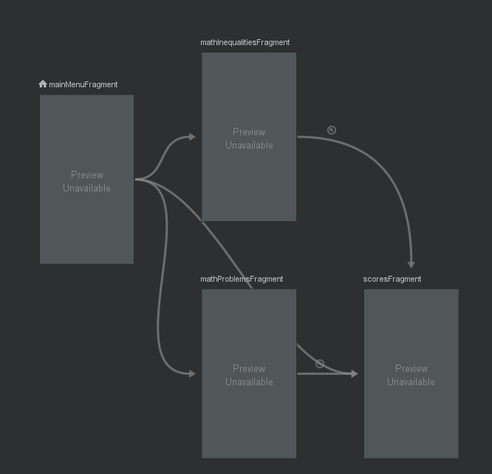
Навигация
Граф навигации:
Notes:
Граф навигации создан с помощью библиотеки Navigation Component и содержит три фрагмента – фрагмент меню, фрагмент настройки списка слов и фрагмент игры. Фрагмент меню является стартовым, из него можно перейти как во фрагмент настройки списка слов, так и во фрагмент игры. При этом из этих фрагментов можно перейти только в меню.

Slide 5
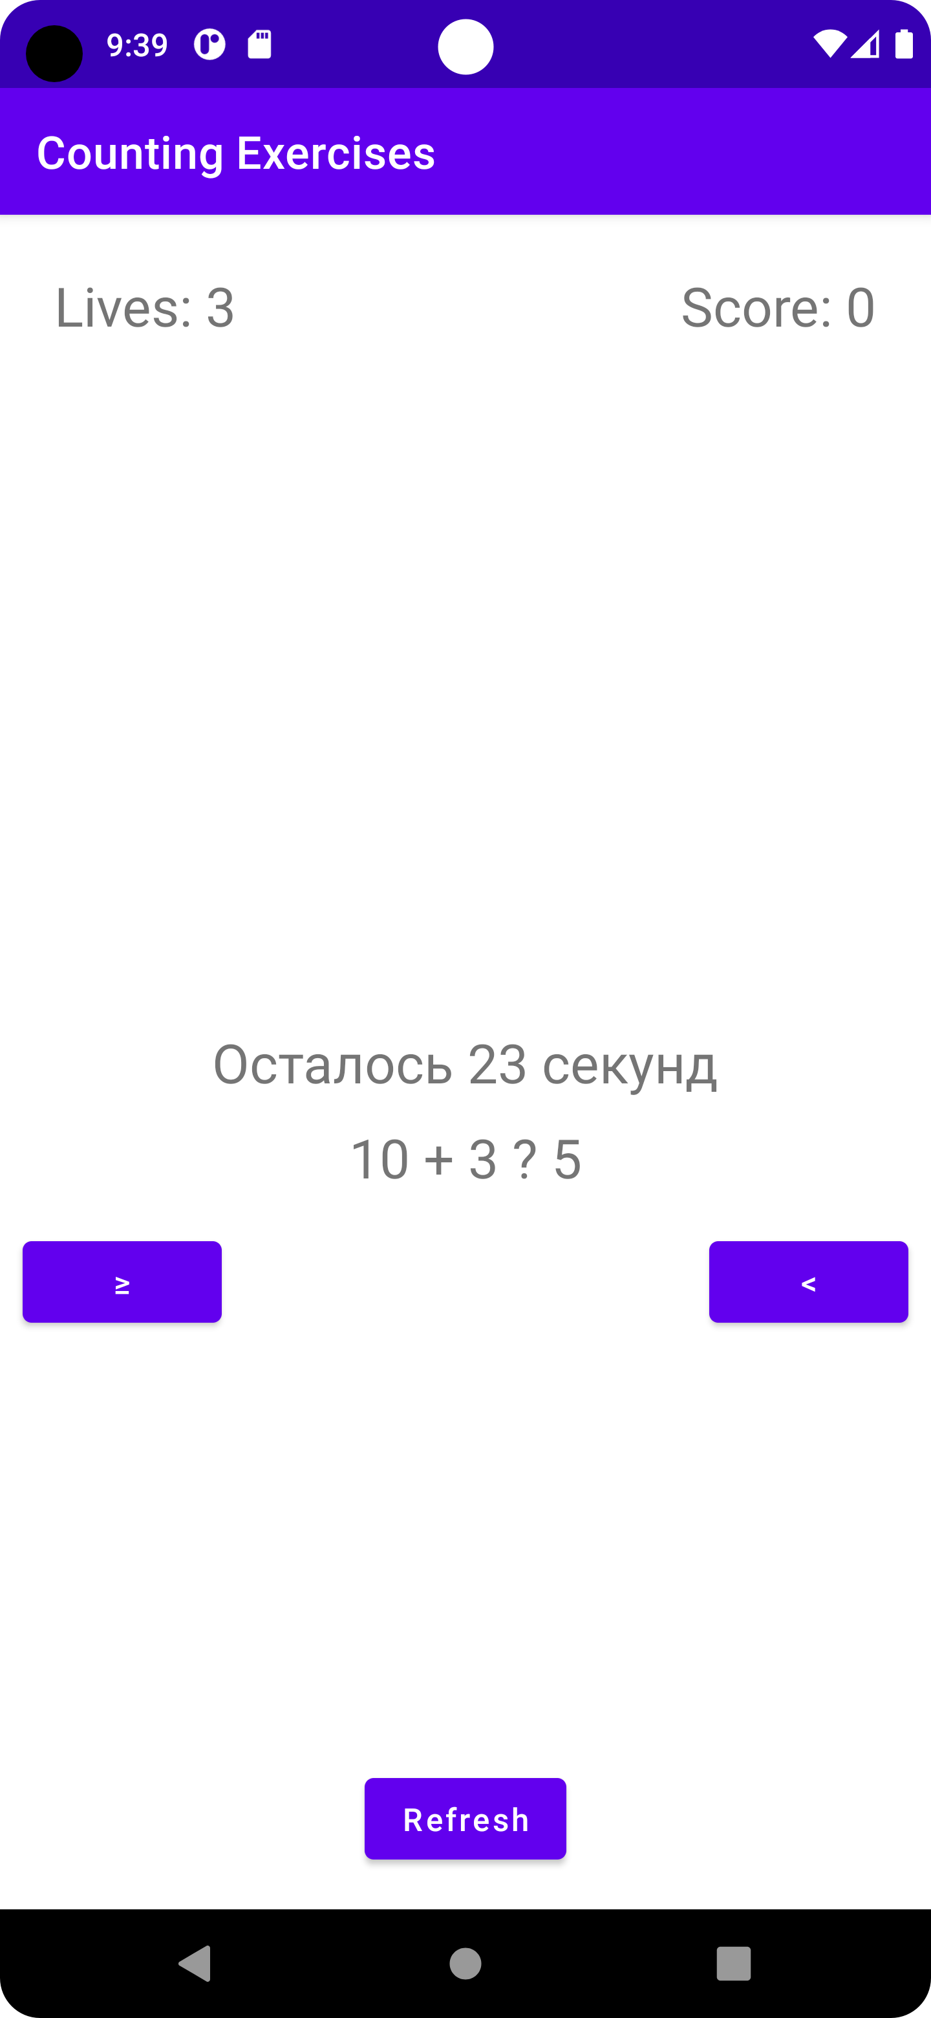
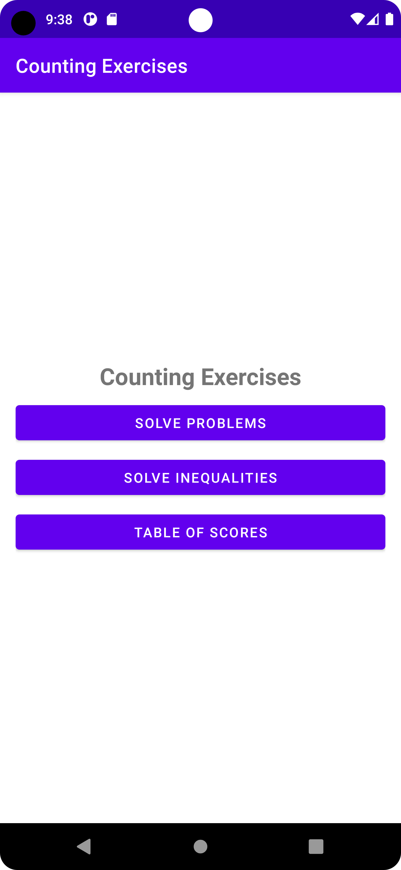
Скриншоты приложения

Slide 6
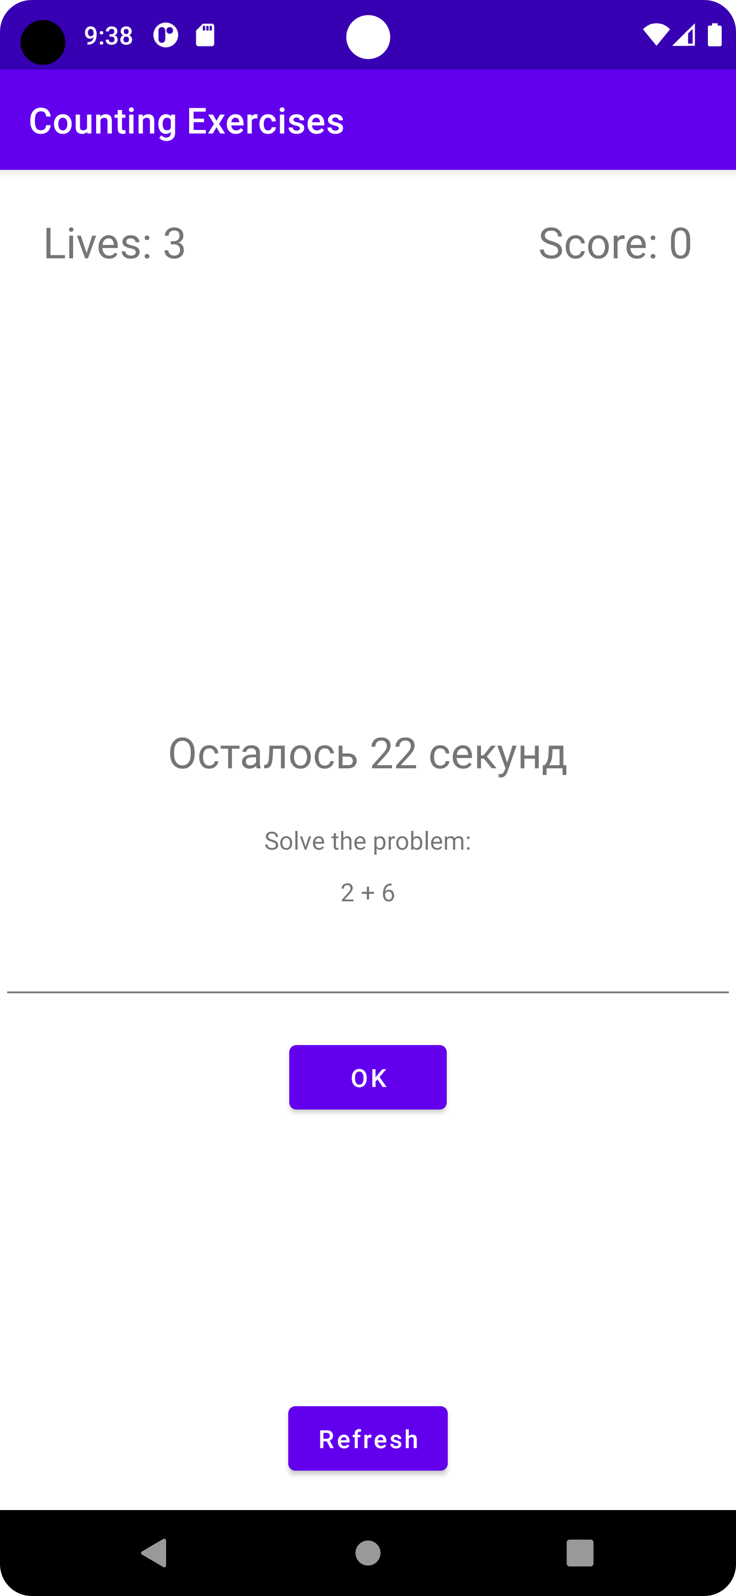
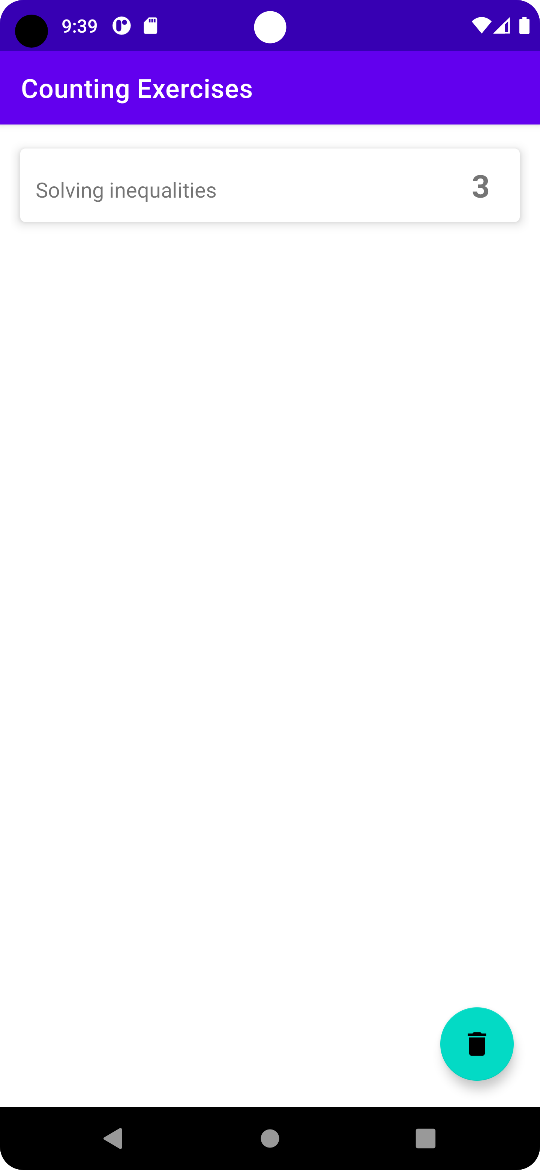
Скриншоты приложения

Slide 7

Спасибо за внимание!

